Slide 1
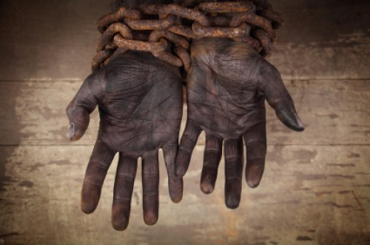
L'esclavage moderne
Par Paige Santos

Slide 2
Ce qui est l'esclavage des temps modernes?
Bien que l'esclavage a été aboli dans le 19ème siècle, l'esclavage existe encore aujourd'hui.
La Convention relative à l'esclavage (1926) affirme que «l'esclavage est l'état ou condition d'un individu sur lequel tout ou partie des pouvoirs liés au droit de propriété sont exercés."
Déclaration universelle des droits de l'homme, 1948, déclare: « Nul ne sera tenu en esclavage ni en servitude; l'esclavage et la traite des esclaves sont interdits sous toutes leurs formes »

Slide 3
Différents types d'esclavage
Bonded esclavage
Traite des êtres Humains
La Prostitution Forcée

Slide 4
Statistiques
27 millions - Nombre de personnes dans l'esclavage moderne à travers le monde.
800.000 - Nombre de personnes victimes de la traite à travers les frontières internationales chaque année.
1 million - Nombre d'enfants exploités par le commerce du sexe mondial, chaque année.
70% - Pourcentage de femmes victimes trafiquées dans l'industrie du sexe. Cela signifie que 30% des victimes de sexe féminin sont victimes du travail forcé.
161 - pays identifiés comme étant affectés par la traite des personnes:
32 milliards - Total des bénéfices annuels générés par l'industrie de la traite des êtres humains.

Slide 5
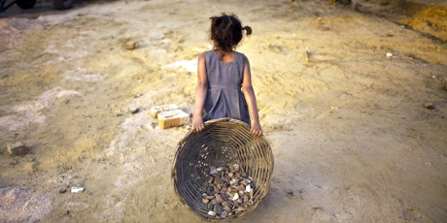
Où?
La plus fréquente en Asie du Sud (Thaïlande, Cambodge, etc.)
En Afrique
Mais les pays occidentaux ont esclavage ainsi
C'est une tragédie mondiale

Slide 6
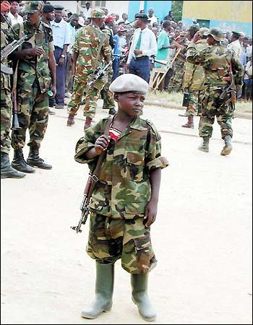
Enfants Soldats
En Afrique, les armées de la Résistance seront enlever des enfants et les faire combattre
Ils ne peuvent pas s'échapper ou ils sont tués

Slide 7
Fin

